Slide 1
第9回【社会保障の財源と給付】
社会保障の財源・
社会保障と国民経済との関係、
社会保障Ⅰ
第３章 社会保障の財政
第１節 社会保障の財政
第２節 社会保障給付費・内訳・動向
教科書：ｐ60～p.76
5限目16：20～17：50
講義室 303
担当：原 俊彦
担当 原 俊彦（札幌市立大学）t.hara@scu.ac.jp

Slide 2
今日のお話
第１節 社会保障の財政
社会保障の財政を支える財源
社会保障の主な財源
社会保障における財政調整
第２節 社会保障給付費・内訳・動向
社会保障費用の統計
社会保障支出の規模と動向
★日本の社会保障の財源（お金の出どころ）：国庫＋保険料＋資産収入
⇒社会保険料、国の一般会計、地方財政、利用者負担とその調整。社会保障給付費（お金の使い道）：年金、医療。福祉その他、とその内訳の動向を理解すること！要するに皆さんの将来の収入源のお話です！

Slide 3
第１節 社会保障の財政
（１）社会保障の財政を支える財源①
日本の社会保障財源（お金の出どころ）は多様。
公費（税）運営⇒費用負担（国・都道府県・市区町村）
生活保護・児童手当・児童／障害者福祉⇒国が4分の３，地方が4分の１
基礎年金⇒国が2分の１，保険料2分の１
厚生年金（報酬比例部分）⇒すべて保険料
介護保険⇒保険料2分の１、国が4分の１、都道府県／市区町村各8分の１
国庫（33.1兆円27.3%）＋地方負担（13.8兆円11.4%）＋保険料（ 70.2兆円57.9％）＋資産収入（運用益4.1兆円3.4％）＝121.2兆円 図3－1社会保障財源のイメージ
財源（資産収入を除く）は、基本的に保険料60％、国30％、地方10％

Slide 4
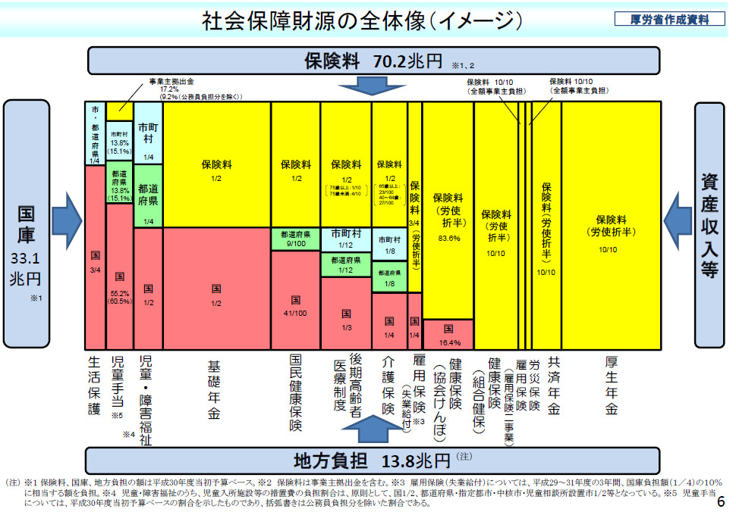
図3－1社会保障財源のイメージ
出典：「社会保障について」財務省主計局 平成３０年１０月３０日。

Slide 5
第１節 社会保障の財政
（１）社会保障の財政を支える財源②
表3－1社会保障の財源構成（ILO基準）
国立社会保障・人口問題研究所「社会保障費用統計」
財源の規模：2018（H30）年約132.6兆円＞同年の社会保障給付費（約121.5兆円）
1965（S40）年約2.4兆円
1970（S45）年約5.5兆円
1975（S50）年約16.5兆円
1980（S55）年約33.5兆円
1990（H2）年約65.3兆円
1995（H7）年約83.7兆円
2005（H17）年100兆円突破現在に至る。

Slide 6
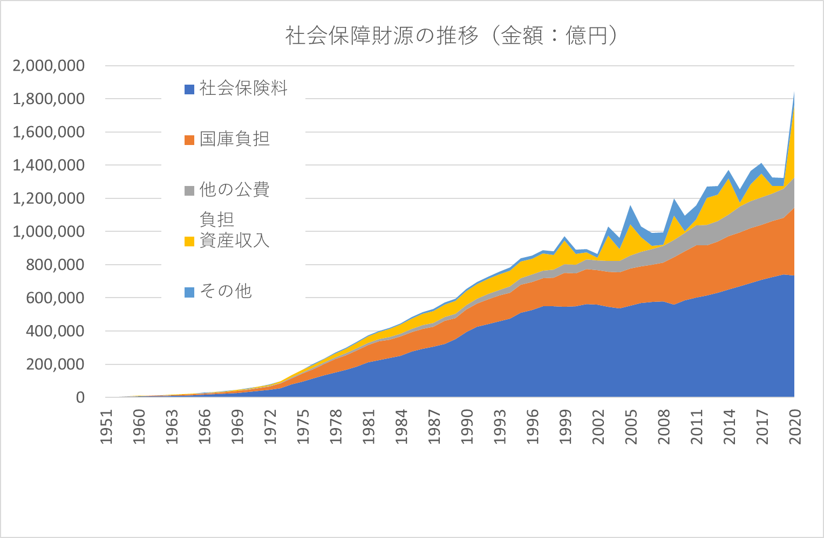
表3－1の図① 社会保障財源の推移（金額）
出典 国立社会保障・人口問題研究所「社会保障費用統計（２０２３）

Slide 7
第１節 社会保障の財政
（１）社会保障の財政を支える財源③
社会保障財源の種類別構成比
1960年から1998年頃までは、社会保険料60％、国庫30％、その他公費10％で安定していたが、2000年に入る頃から資産収入やその他による補填が目立つ。つまり、財源が不安定化しているといえる。
公的年金制度等における積立金の規模は非常に大きく（2021年度 200兆円）、運用実績により変動する資産収入も重要な財源である。
年金の積立金は内外の株式や公債で運用されるので変動が激しい。

Slide 8
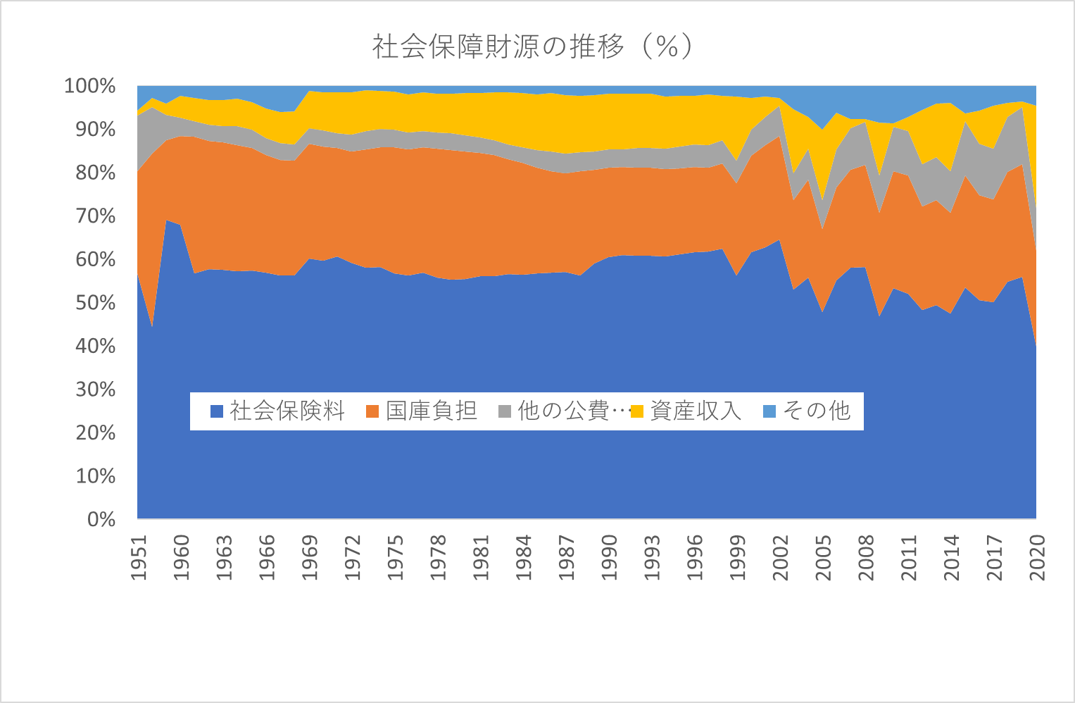
表3－1の図② 社会保障財源の推移（金額）
出典 国立社会保障・人口問題研究所「社会保障費用統計（２０２３）

Slide 9
（２）社会保障の主な財源
①社会保険料
法律に基づき対象者全員を強制加入
被保険者は収入に応じて保険料を負担
低所得者向けの減額、免除、猶予などの措置あり。
厚生年金や協会けんぽ 毎月の給与⇒「標準報酬」☓保険料率。半分は雇用主（勤め先）負担
国民年金：職業・年齢に関わりなく定額。全額自己負担
給付と負担の関係：強制加入⇔給付を受ける権利
＊ただし、給付は申請主義なので、申請しないとダメ。強制加入ならば、給付も自動であるべきだとの議論もある。

Slide 10
表3－2 社会保障制度の財源としての社会保険料とその性格
教科書 P.64

Slide 11
（２）社会保障の主な財源
②一般会計 その１
国よる公費負担（税）＝一般会計からの支出
１．社会福祉（高齢者福祉、児童福祉、障害者福祉）公的扶助（生活保護）、公衆衛生などの財源＊保育所、障害者施設、生活保護などは一般会計（税）
公共事業、教育など、他の分野の財源でもあるため、毎年の予算編成を通じて確保される。
公的サービスなので「給付と負担の関係」とは関係なく、必要な人に給付される。
２．社会保険制度への補助財源：基礎年金の50％、健康保険（協会けんぽ）の16.4％。
①財源の安定：低所得者も加入、②公的責任の遂行：社会サービス＝必要な社会インフラ（生活基盤）

Slide 12
（２）社会保障の主な財源
②一般会計 その２
2020（R2）年度の一般会計総額（約100兆円）。
社会保障関係費は35.8兆円（35.5％),国債費23.3兆円、地方交付税交付金等15.8兆円より多い。
国債費は国の借金の返済金、地方交付税交付金等は自治体への分配金なので、これらを除く一般歳出(60.9兆円)占める社会保障関係費の割合は58.7％=国家の予算の半分以上。
社会保障関係費の内訳：年金・医療・介護で約8割、少子化対策費8.5%,生活扶助など社会福祉費が11.7％。
図3－2 国の社会保障関係費の推移（一般会計、当初予算ベース）
⇒図３－２は別のものと差し替える。

Slide 13
（２）社会保障の主な財源
②一般会計 その３ 令和４年度予算
2022（R4）年度の一般会計総額（107兆5964億円）。
社会保障関係費は36兆2735億円（ 33％ ）。2国債費24兆3393億円（22.6％）、地方交付税交付金等15兆8825億円（14.8％）より多い。
国債費は国の借金の返済金、地方交付税交付金等は自治体への分配金なので、これらを除く一般歳出に占める割合は53.8％=国家の予算の半分以上。
社会保障関係費の内訳：年金（35.2％）・医療（33.3％）・介護（9.9％）で約8割、少子化対策費8.6%,生活扶助など社会福祉費が13.0％

Slide 14
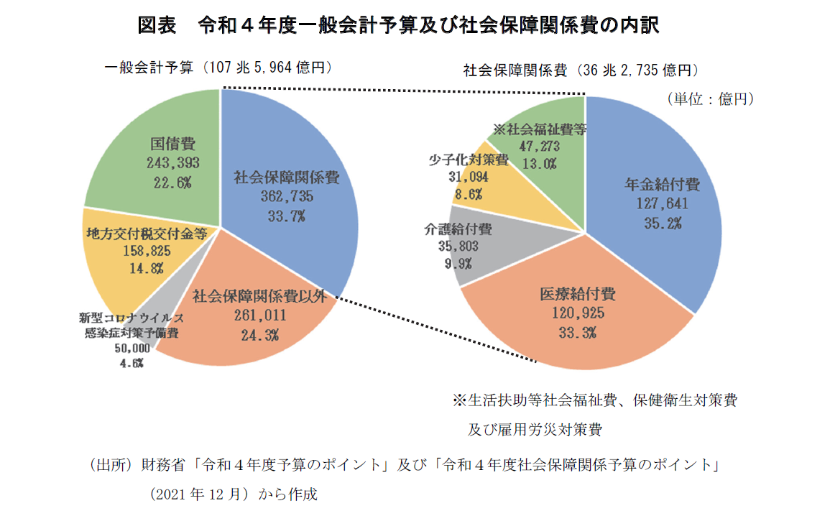
図3－2の差し替え
令和４年度予算
出典：令和４年度社会保障関係予算（参議院2022年）

Slide 15
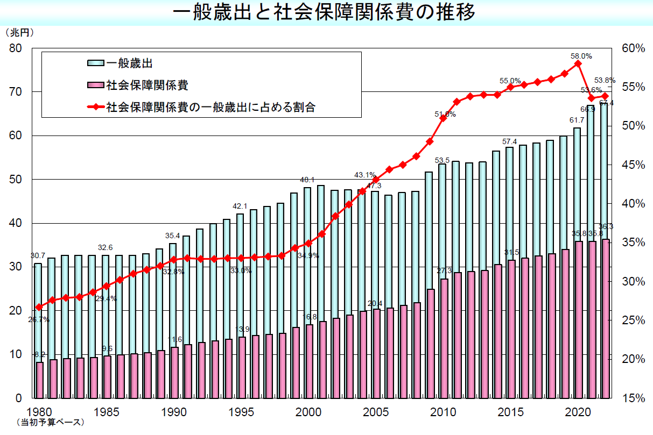
図3－2の差し替え
社会保障関係費が一般歳出に占める割合
出典：令和４年度社会保障関係予算（参議院2022年）

Slide 16
（２）社会保障の主な財源
③地方財政
社会保障に関する経費＝民生費と衛生費
2018（H30)（決算ベース）
地方自治体支出：総額98.0兆円の約30％ほど
民生費：25.7兆円（26.2％）衛生費：6.2兆円（6.4％）
民生費：市町村では一番多く、都道府県では教育費についで多い。
内訳：児童福祉費34％、老人福祉費24.3％、生活保護2割以下、自治体独自の事業は都道府県で18.0％、市区町村では14.8％。

Slide 17
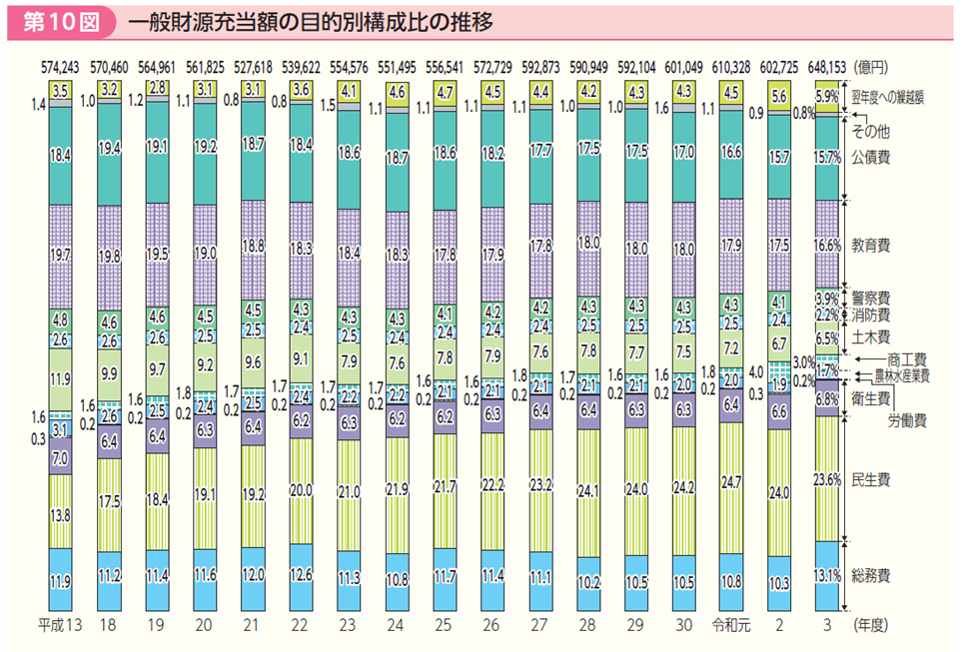
図3－3の差し替え ①
地方自治体の民生費及び衛生費の推移
出典：地方財政の状況（総務省令和5 年3 月）

Slide 18
図3－3の差し替え②
地方自治体の民生費内訳の推移
出典：地方財政の状況（総務省令和5 年3 月）

Slide 19
（２）社会保障の主な財源④利用者負担
（３）社会保障制度における財政調整
④利用者負担
一部自己負担：無料が望ましいが、無料であるために必要以上に利用される可能性がある。★例：。病気が治ったのに退院しない。介護保険では費用の1割が自己負担。社会保障財政を支える役割がある。
●社会保障制度における財政調整
原則：制度と財源の一致だが、低所得者・高齢者が多い場合は、財政調整が必要となる。
2018（H30)年度の社会保障給付費
  他の制度から移転：国民年金（約20.9兆円）、後期高齢者医療医療制度（約6.3兆円）
  他の制度への移転：厚生年金（約23.5兆円）、協会けんぽ（約4.5兆円）、組合健保（約4.3兆円）、国民健康保険（約4.5兆円）

Slide 20
第２節 社会保障給付費・内訳・動向
（１）社会保障費用の統計
社会保障費用統計（国立社会保障・人口問題研究所）
社会支出：医療、年金、介護などの社会保障制度からの１年間の支出をまとめたもの
総額、政策分野別（高齢、障害、保健など）
給付のみでなく施設整備なども含むが、医療・介護などの自己負担分は含まない。社会保障の収支は国の制度に基づくもののみ。
社会保障給付費：OECD(経済協力開発機構）とILO（国際労働機関）に準拠。国際比較用。
総額、政策分野別（高齢、障害、保健など）
対象者に直接給付されるものに限定。

Slide 21
政策分野別社会支出の推移 1980ー2020年
その他（家族・失業・介護など）
医療
年金
出典：令和2年度 社会保障費用統計（国立社会保障・人口問題研究所）

Slide 22
社会保障給付費の国際比較 2019/2020年

Slide 23
第２節 社会保障給付費・内訳・動向
（２）社会保障支出の規模と動向 ①
社会保障給付費（ILO基準）図３－４
2018（H30)年:総額 約121.5兆円 同年の国の一般会計予算 約97.7兆円を上回る。1人あたりでは96.1万円。
1965（S40)年約1.6兆円 1970（S45)年約3.5兆円
1973（S45)年「福祉元年」による給付改善、インフレ対応 消費者物価スライド制導入 1975（S50)年約11.5兆円＊１人あたり10万円を越す
1985（S60)年約35.7兆円＊1986年1人あたり30万円を越す
1990（H2)年 約47.4兆円 2000（H12)年約78.4兆円＊1人あたり60万円を越す
2009（H21)年 100兆円を突破。＊2015年1人あたり90万円を越す。

Slide 24
第２節 社会保障給付費・内訳・動向
（２）社会保障支出の規模と動向 ②
【国民所得に対する比】
2018（H30)年30.06％
1965（S40)年から1970（S45)年 5~6％
1973（S45)年「福祉元年」6.54％から1982（S57)年 13.67%
1982から1992（H4)年 13％から14％
1992（H4)年のバブル経済崩壊以降、社会保障給付費の増加、経済の低迷
2000（H12) 20.31%となり20％を越え
2010（H22) 以降は29から30％の水準にある。

Slide 25
第２節 社会保障給付費・内訳・動向
（２）社会保障支出の規模と動向 ③
【GDPに対する比】
2018（H30)年 22.16％
1965（S40)年から1970（S45)年 4~5％
1973（S45)年「福祉元年」5.37％から1982（S57)年 10.90%
1982から1992（H4)年 10％から11 \％
1992（H4)年のバブル経済崩壊以降、社会保障給付費の増加、経済の低迷
2001（H13) 15.3%となり15％を越え
2009（H21 ) 20.67%となり20％を越え, 以降は21から22％の水準にある。

Slide 26
第２節 社会保障給付費・内訳・動向
（２）社会保障支出の規模と動向 ④
GDP(国内総生産）：1年間の国内での総生産（売上―仕入れ＝付加価値の総和）
国民所得：GDP(国内総生産）から国定資本減耗（減価償却費）と間接税から補助金を引いた（純間接税）の２つを引いて、海外からの所得を加えたもの。
基本的に、GDP(国内総生産）＞国民所得、
社会保障給付費の対GDP比＜対国民所得比

Slide 27
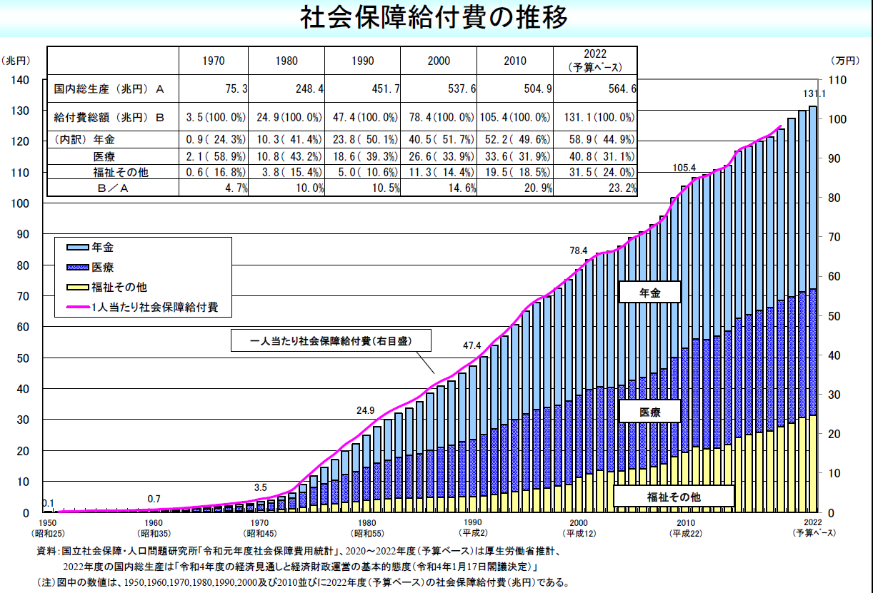
図3－4の差替
社会保障給付費の推移
出典：社会保障給付費の推移（厚生労働省）

Slide 28
第２節 社会保障給付費・内訳・動向
（３）社会保障支出の内訳
①社会保障給付費の部門別・機能別内訳
2018（H30)年度 社会保障給付費 総額 約121.5兆円
医療39.7兆円（32.7％）、年金55.3兆円（45.5％）、福祉その他26.5兆円（21.8％）
1965（S40)年 医療9100億円（57％） 1970年代前半までは50％台で推移
1965（S40)年 年金3500億円（22％）1981（S56)年に医療を追い越し、今日まで拡大を続けている。国民生活基礎調査：高齢者世帯の約95％が公的年金・恩給を受給。
1965（S40)年 福祉その他：21.2％から1991（H3)年の10.5％まで低下、2000年度介護保険の施行で14.4％にアップ。2018（H30)年度は21.8％。

Slide 29
表3－3追加 機能別社会保障給付費
出典：令和2年度 社会保障費用統計（国立社会保障・人口問題研究所）

Slide 30
第２節 社会保障給付費・内訳・動向
（３）社会保障支出の内訳
②高齢者及び児童・家族関係給付費
高齢者関係給付費（年金保険、高齢者医療、老人福祉、高年齢雇用継続）：1973年の1.6兆円（25.0％）から1985年の18.8兆円（52.8％）へ12倍に増加。1995年には2.3倍の40.7兆円62.6％、2018年の80.8兆円66.5％。中心は年金保険。
児童・家族関係給付費（児童手当等、児童福祉、育児休業給付、出産関係費）：1975年の6800億円5.7％から1985年の1.5兆円（4.1％）、1995年の2.1兆円（3.2％）、2018年の9.0兆円7.5％。保育などの児童福祉が最も多く、児童手当がこれに次ぐ。ただし、子どもの医療費などは含まれていない。

Slide 31
表3－４追加
高齢者及び児童・家族関係給付費の推移
1973－2020年
出典：令和2年度 社会保障費用統計（国立社会保障・人口問題研究所）

Slide 32
リアクションペーパー＃9①
1. 日本の社会保障の財政について
□これまで関心がなかった。
□関心はあったがよく知らなかった。
□前から関心があり、よく知っていた。
□盛り沢山でよく理解できなかった。
□その他（ ）
２．社会保障の財政
□財源（資産収入を除く）は、基本的に保険料60％、国30％、地方10％
□公費（税）運営⇒費用負担（国・都道府県・市区町村）
□生活保護・児童手当・児童／障害者福祉⇒国が4分の３，地方が4分の１
□基礎年金⇒国が2分の１，保険料2分の１
□厚生年金（報酬比例部分）⇒すべて保険料
□介護保険⇒保険料2分の１、国が4分の１、都道府県／市区町村各8分の１

Slide 33
リアクションペーパー＃9 ②
３．社会保障支出の規模と動向
□社会保障給付費（ILO基準）は2018（H30)年:総額 約121.5兆円 同年の国の一般会計予算 約97.7兆円を上回る。1人あたりでは96.1万円。
□1992（H4)年のバブル経済崩壊以降、高齢化の進行などで社会保障給付費が増加する一方、経済の低迷が続き、その結果、社会保障給付費（ILO基準）の国民所得に対する比30.06％、GNPに対する比22.16％と高くなってきている。
□社会保障給付費の部門別内訳は、2018（H30)年度、医療39.7兆円（32.7％）、年金55.3兆円（45.5％）、福祉その他26.5兆円（21.8％）であり国民生活基礎調査によれば高齢者世帯の約95％が公的年金・恩給を受給するようになりかっての医療から年金に重点ガ移ってきた。また近年になり、福祉その他が保育や児童手当などを中心に増加傾向にある。
□社会保障給付費の機能別内訳では、高齢者関係給付費（年金保険、高齢者医療、老人福祉、高年齢雇用継続）：1973年の1.6兆円（25.0％）から2018年の80.8兆円66.5％。中心は年金保険。
□児童・家族関係給付費（児童手当等、児童福祉、育児休業給付、出産関係費）：1975年の6800億円5.7％から2018年の9.0兆円7.5％。保育などの児童福祉が最も多く、児童手当がこれに次ぐ。

Slide 34
次週
6月21日（水）は
国民負担率と社会保障財政】国民負担率の定義と水準、推移
★教科書：
第３章第３節国民負担率と第４節社会保障と経済ｐ.77～p.84です。

